Slide 1
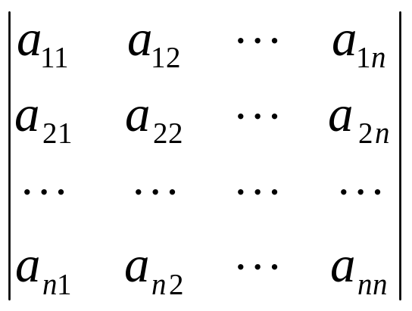
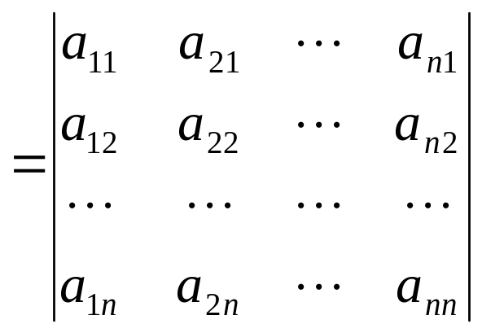
复习
行列式的性质
性质1:
行列式与其转置行列式的值相等.

Slide 2
欢迎加入湖南大学考试资料群：690568392

Slide 3
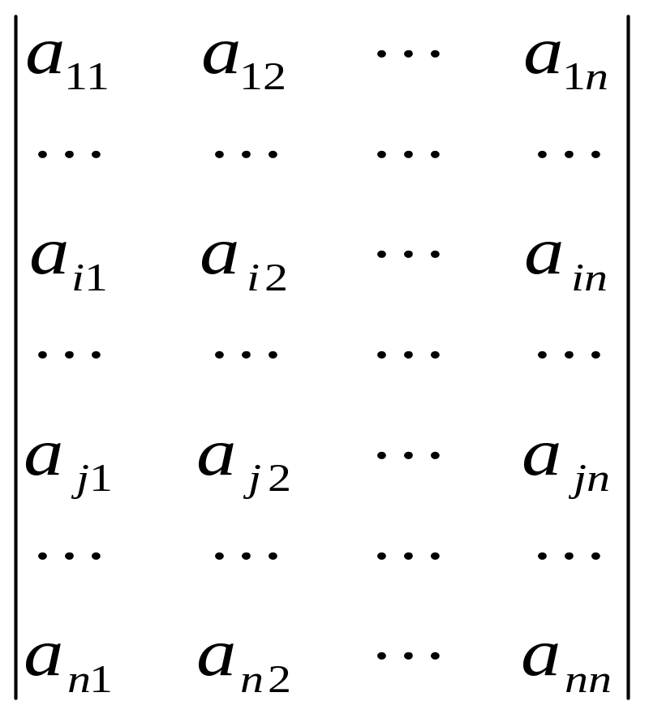
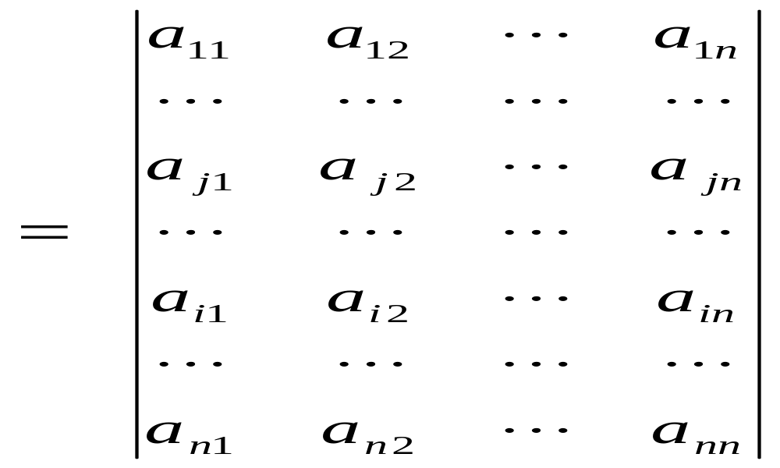
性质2:
互换行列式的两行(列),行列式变号.

Slide 4
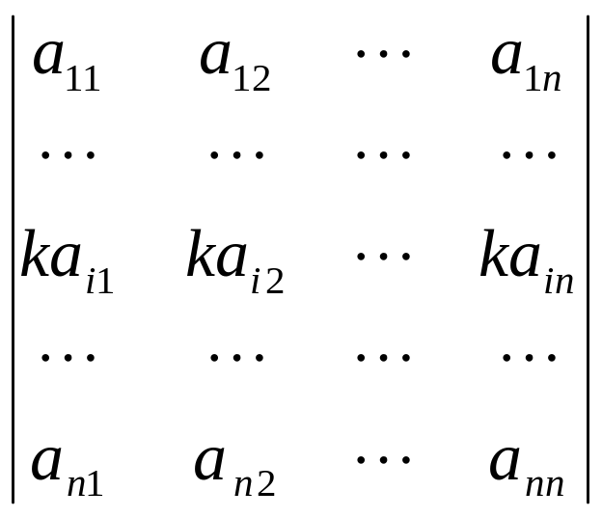
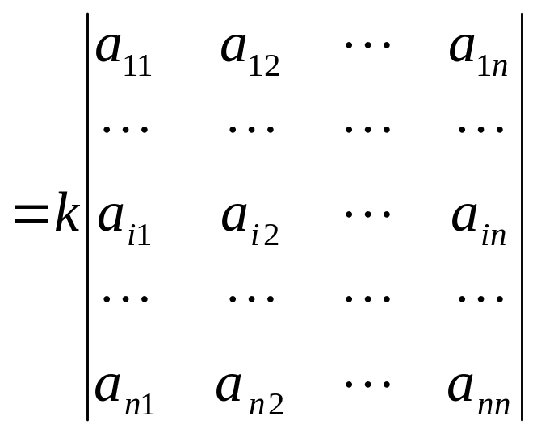

推论:如果行列式有两行(列)完全相同,则此行列式
为零.
性质3:
行列式任一行的公因子可提到行列式之外.
或用常数
乘行列式任意一行的诸元素,等于用
乘这个行列式.

Slide 5
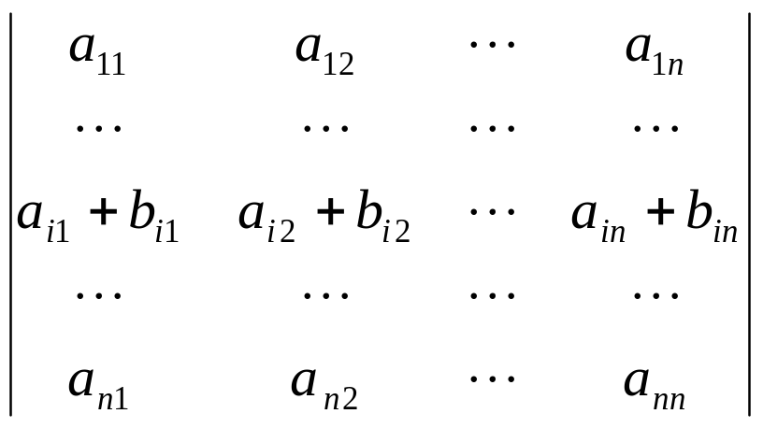
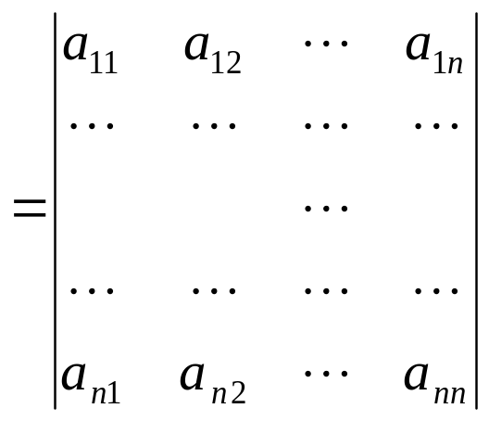



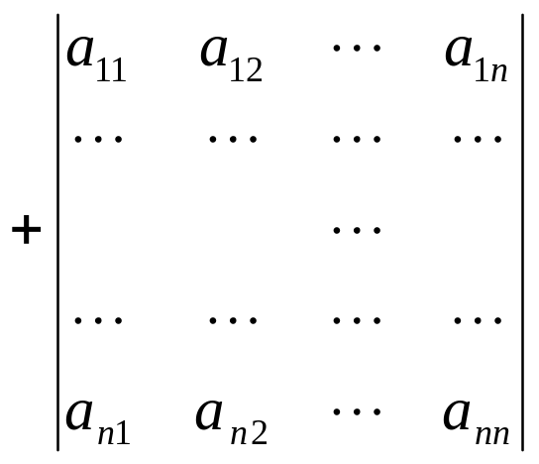



性质4:
行列式中如果有两行(列)元素成比例,
则此行列式等于零.
性质5:
注:性质3,性质5又称为线性性质

Slide 6
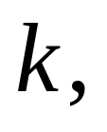
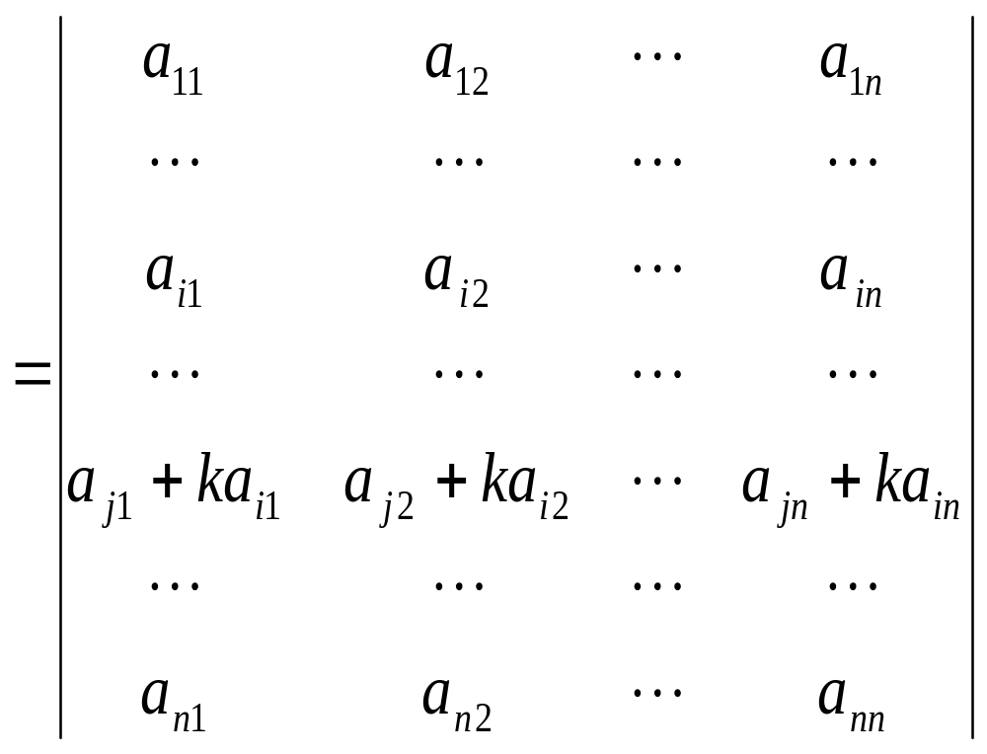
性质6:
在行列式中,把某行各元素分别乘非零常数
再加到另一行的对应元素上去,行列式的值不变.

Slide 7
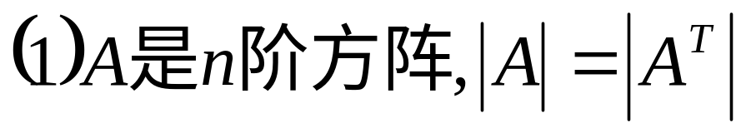
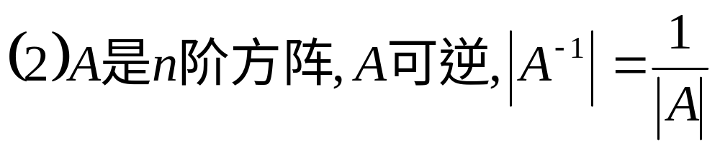
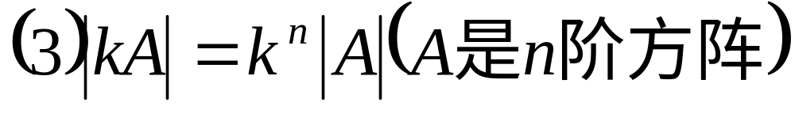
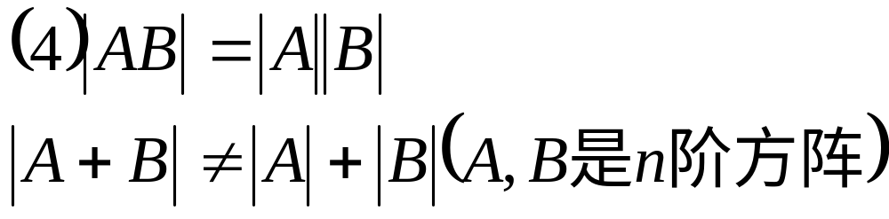
重要公式

Slide 8
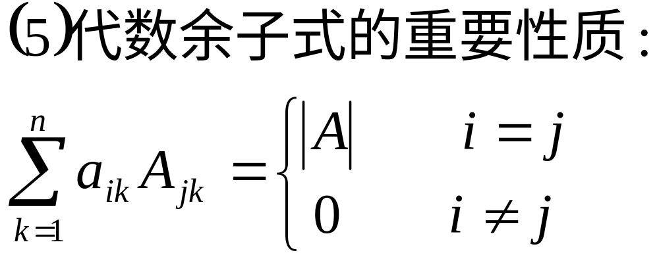
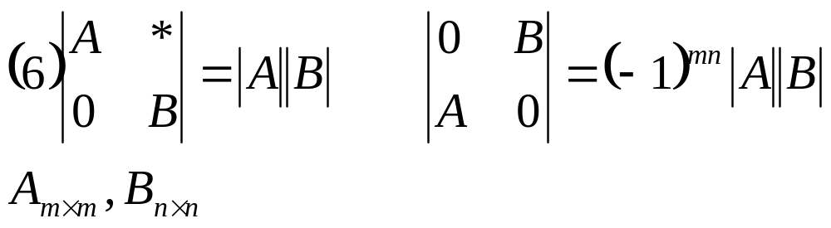
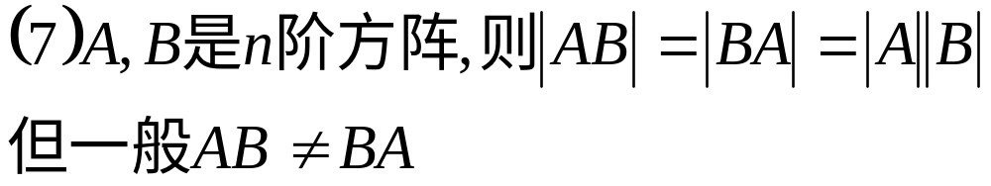

Slide 9
行列式计算(利用性质)
方法:(1)化上(下)三角形法
(2)降阶法
(3)递归法

Slide 10
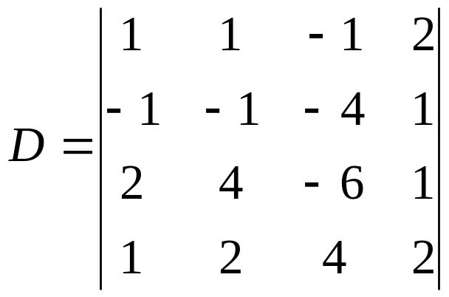
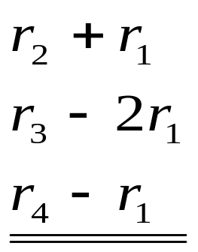
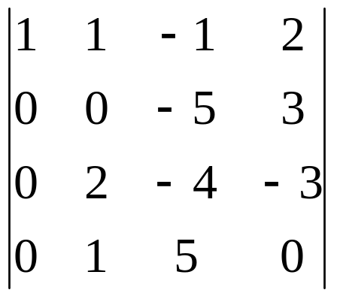
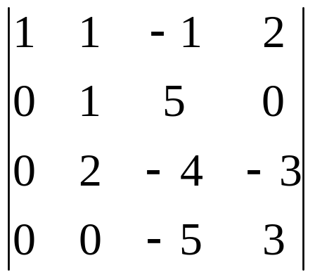
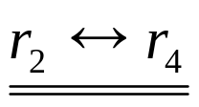


例题
计算方法:
化上(下)三角形法;
降阶法.
例1.
计算
解:法1
(化上三角形法)

Slide 11
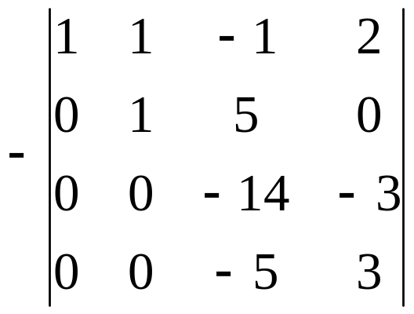
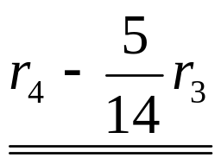
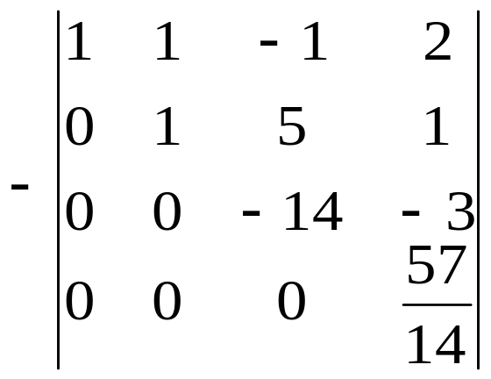
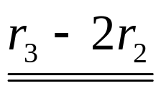

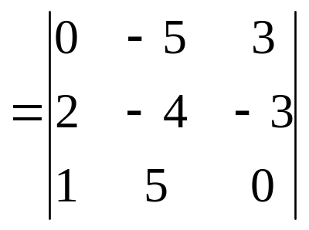
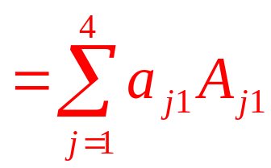
法2(降阶法)
可直接用对角线法则计算三阶行列式

Slide 12
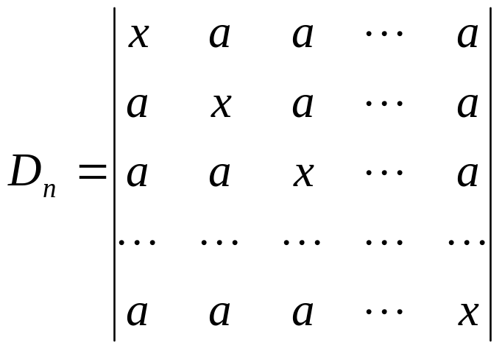
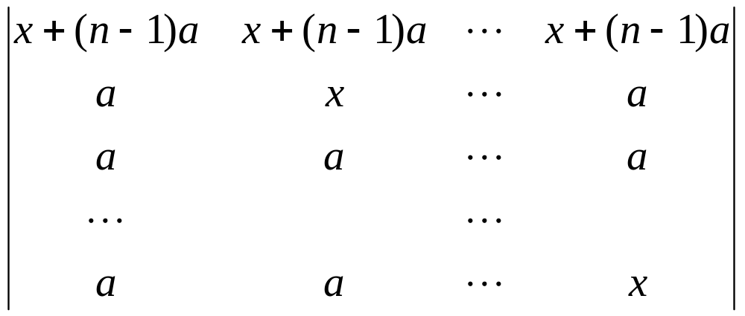
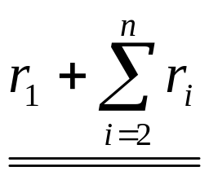

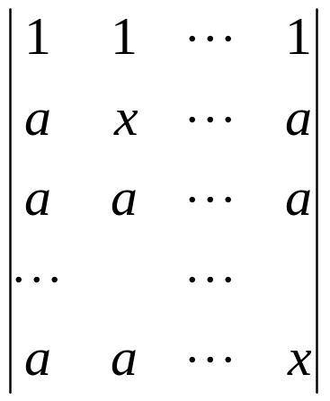
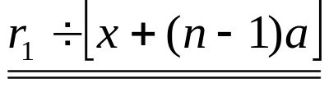

例2
计算
先观察再计算
解:

Slide 13
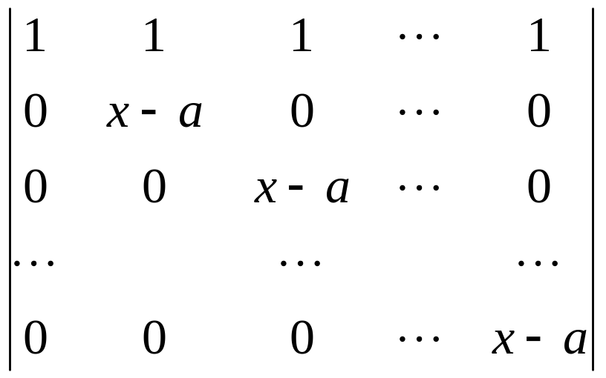
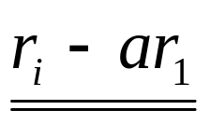
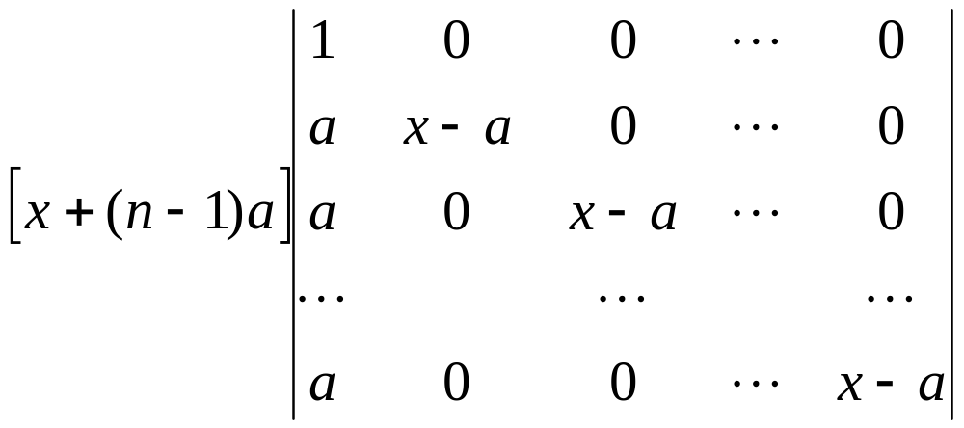
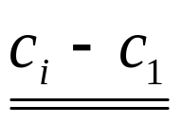
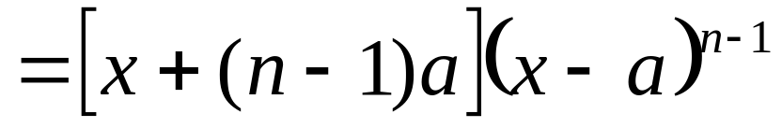
或

Slide 14
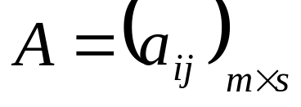
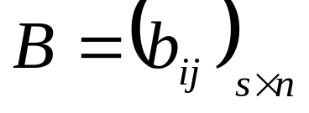



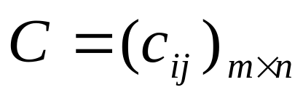
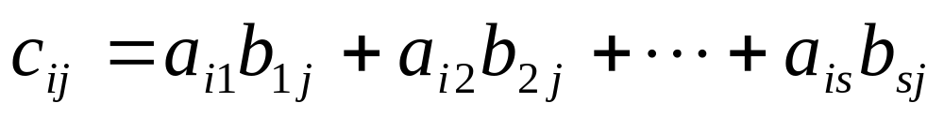
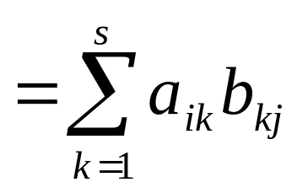
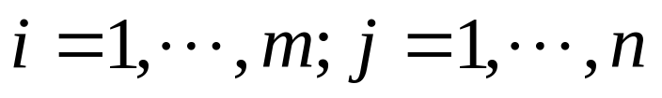

矩阵
1.运算:+,-,数乘,乘法等.注意能运算的条件.
矩阵乘法定义:
规定:
与
的乘积是一个
阵
记作:

Slide 15


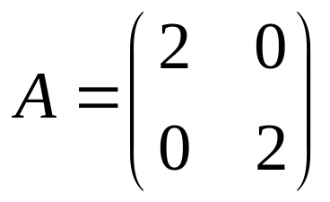
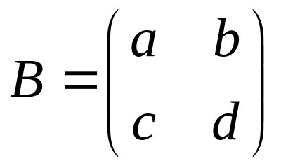
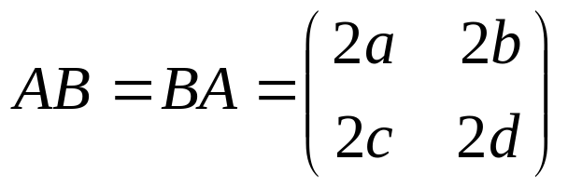
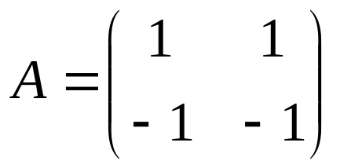
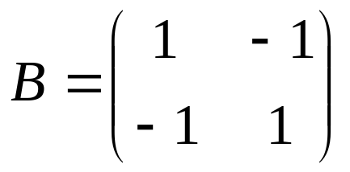
2.注意:
(1)矩阵乘法不满足交换律.
但不是说对任意两个矩阵
一定有
例
(2)两个非零矩阵的乘积可能是零矩阵.
(有别于数的乘法)
例

Slide 16








若
而
称
是
的左零因子.
称
是
的右零因子.
(3)一个非零矩阵如有左(右)零因子,其左(右)零因子
不唯一.
结论:
矩阵乘法不适合消去律.
不能推出

Slide 17









又例
满足运算律(乘法有意义的前提下)
结合律:
数乘结合律:
左分配律:
右分配律:

Slide 18



3.特殊矩阵:单位矩阵,数量矩阵,对角矩阵,上(下)三角矩阵

Slide 19


Slide 20
4.重要矩阵及运算性质
转置矩阵
可逆矩阵
正交矩阵

Slide 21











矩阵的转置
满足运算规律:

Slide 22





对称矩阵:
反对称矩阵:

Slide 23




可逆矩阵的逆矩阵
定义,唯一性,充要条件及推论,可逆矩阵的性质
定义:

Slide 24




奇异矩阵
非奇异矩阵
例

Slide 25













解:

Slide 26





Slide 27






例
例

Slide 28





正交矩阵及其性质
定义:
定理:
定理:

Slide 29
5.矩阵的初等变换及性质
掌握初等变换法求可逆矩阵的逆矩阵

Slide 30



一般结论:

Slide 31






初等矩阵是可逆的
结论:可逆矩阵可以表示为若干个初等矩阵的乘积.

Slide 32




Slide 33



例3

Slide 34




Slide 35



Slide 36
向量
概念:线性组合,线性相关, 线性无关,极大无关组,秩,向量组的等价,内积等
有关线性相关,无关,秩的重要定理,结论.

Slide 37
结论:
1.m个n维向量必线性相关.(m>n)特别:m=n+1
2. n个n维向量线性无关 它们所构成方阵的行列式不为零.
3.n维向量空间任一线性无关组最多只能包含n个向量.
4 n维向量空间n个向量线性无关,则任一向量可由这n个线性无关向量表示,且表法唯一.

Slide 38



定理 (1)若向量组A: 线性相关,则向量
组B: 也线性相关.反之,若向量组
B线性无关,向量组A也线性无关.
若部分相关，则整体相关；
若整体无关， 则部分无关
(2)设

Slide 39

若向量组A: 线性无关,则向量组B:
也线性无关.反之,若向量组
B线性相关,向量组A也线性相关.
若r 维向量线性无关，则在每个向量上添加
m个分量所得到的新向量也线性无关.
等价的说法：
若r 维向量线性相关，则在每个向量上去掉
m 个分量所得到的新向量也线性相关.

Slide 40


极大线性无关组
定义:
注意:
只含零向量的向量组没有极大无关组.
规定:它的秩为零.

Slide 41

结论:
问题:极大无关组是否唯一?
定理:向量组与它的任意一个极大无关组等价.

Slide 42

推论1:等价的无关向量组包含相同个数的向量.
定理:向量组的任意两个极大无关组相互等价,从而所含向量个数相同.

Slide 43

向量组的秩的求法
介绍的简便而有效的方法:
(1)以向量组 中各向量作为列向量,
构成矩阵A;
(2)对A施行初等行变换化为阶梯形矩阵B,B的非零行数即矩阵A的秩,亦即原向量组的秩;
(3)求出B的列向量组的极大无关组;
(4)A中与B的列向量组的极大无关组相对应的
部分列向量组,即为向量组
的极大无关组

Slide 44





Slide 45



Slide 46


秩的性质
1.(推论3.4.4)等价矩阵有相同的秩.
2. (推论3.4.5)对任意矩阵A,
3. .(推论3.4.6)任何矩阵与可逆矩阵相乘,
其秩不变.

Slide 47



B可逆,r(B)=3
又r(AB)=2,r(A)=2,即

Slide 48


矩阵的秩与行列式的关系

Slide 49





例
向量组
线性无关,
证明:
用定义.
设

Slide 50




只有零解.
所以,

Slide 51
线性方程组
齐次 系数矩阵 基础解系 解的性质 解的结构
非齐次 增广矩阵 解的性质 解的结构

Slide 52




二.齐次线性方程组解的理论和解的结构
对(1)我们关心何时有非零解.
必有非零解.
解的理论
定理1给出结论.

Slide 53




特别:

Slide 54


解的结构
解向量:
解的性质:

Slide 55


解空间:
定义:基础解系

Slide 56


Slide 57




对(2)我们关心何时有解,及何时有唯一解,无穷多解.
解的理论

Slide 58


解的结构

Slide 59



例
解

Slide 60




Slide 61


考虑1.有无解
2.有解(唯一解还是无穷多解)
讨论:

Slide 62





特解:令
Ax=0的基础解系
通解

Slide 63



方法2由本题的特点:方程组中方程的个数与未知量个数一样,可想到先求系数行列式,利用克莱姆法则

Slide 64



Slide 65
矩阵的特征值与特征向量及二次型
概念:特征值,特征向量
特征值的性质:

Slide 66




方阵的特征值与特征向量
(一)特征值与特征向量的定义和计算
定义1:
注:

Slide 67





特征方程:
小结:
求特征值
求特征向量
即求齐次线性方程组
的非零解.

Slide 68




(二)特征值和特征向量的性质
定理1:
定理2:

Slide 69



性质1(关于特征值的)
性质2
一个特征向量不能属于不同的特征值(即不同的特征值所对应的特征向量不同) (对于同一个矩阵)
性质3

Slide 70

例2

Slide 71

相似矩阵及性质
定义:
相似是等价关系:
1.自反性
2.对称性
3.传递性

Slide 72
性质1.
相似矩阵有
1.相同的行列式.
2.相同的特征多项式和相同特征值.
3.有相同的迹.
4.有相同的秩.

Slide 73

(二)矩阵可对角化的条件

Slide 74
二.实对称矩阵的特征值和特征向量
P146定理5.4.1
定理1.实对称矩阵A的任一个特征值都是实数.
推论:实对称矩阵A的特征向量均为实向量.
定理2.实对称矩阵A的对应于不同特征值的
特征向量是正交的.

Slide 75

定理3.(实对称矩阵必可对角化)
本定理证明不要求
实对称矩阵对角化时,求正交矩阵的步骤:(P151)

Slide 76



Slide 77


Slide 78


Slide 79
二次型的定义
二次型的标准形及化二次型为标准形的方法
二次型正定的充要条件
实对称矩阵正定的充要条件

Slide 80

(二).二次型的定义及矩阵表示

Slide 81


注:
2.讨论的主要问题:寻求线性变换,消去交叉项,使二次型只含平方项.

Slide 82


解:

Slide 83


例2 求对称矩阵
所对应的二次型

Slide 84



矩阵的合同
设线性变换(非退化的)

Slide 85




因为
标准化问题变成寻找一个合适的可逆矩阵

Slide 86


定义:设A,B是数域P上两个n阶对称矩阵,若存在P上n阶可逆矩阵C,使
则称A与B是合同的.记作
合同是等价关系
(自反性,对称性,传递性)

Slide 87



二次型的标准形
标准形的定义:如果二次型

Slide 88

二次型的标准形
正交变换法

Slide 89



Slide 90




解:

Slide 91


正交化

Slide 92


在将 单位化为

Slide 93



单位化为

Slide 94


令
则T是正交矩阵,且

Slide 95

于是,经过正交变换X=TY
原二次型化为标准形

Slide 96

惯性定理和规范形
正惯性指数:标准形中正系数的个数
负惯性指数:标准形中负系数的个数.

Slide 97

正定二次型

Slide 98


Slide 99


解:

